Slide 1
TRƯỜNG TIỂU HỌC CỰ KHỐI
Chào mừng các em đến với tiết học lớp 3
Môn: Toán

Slide 2
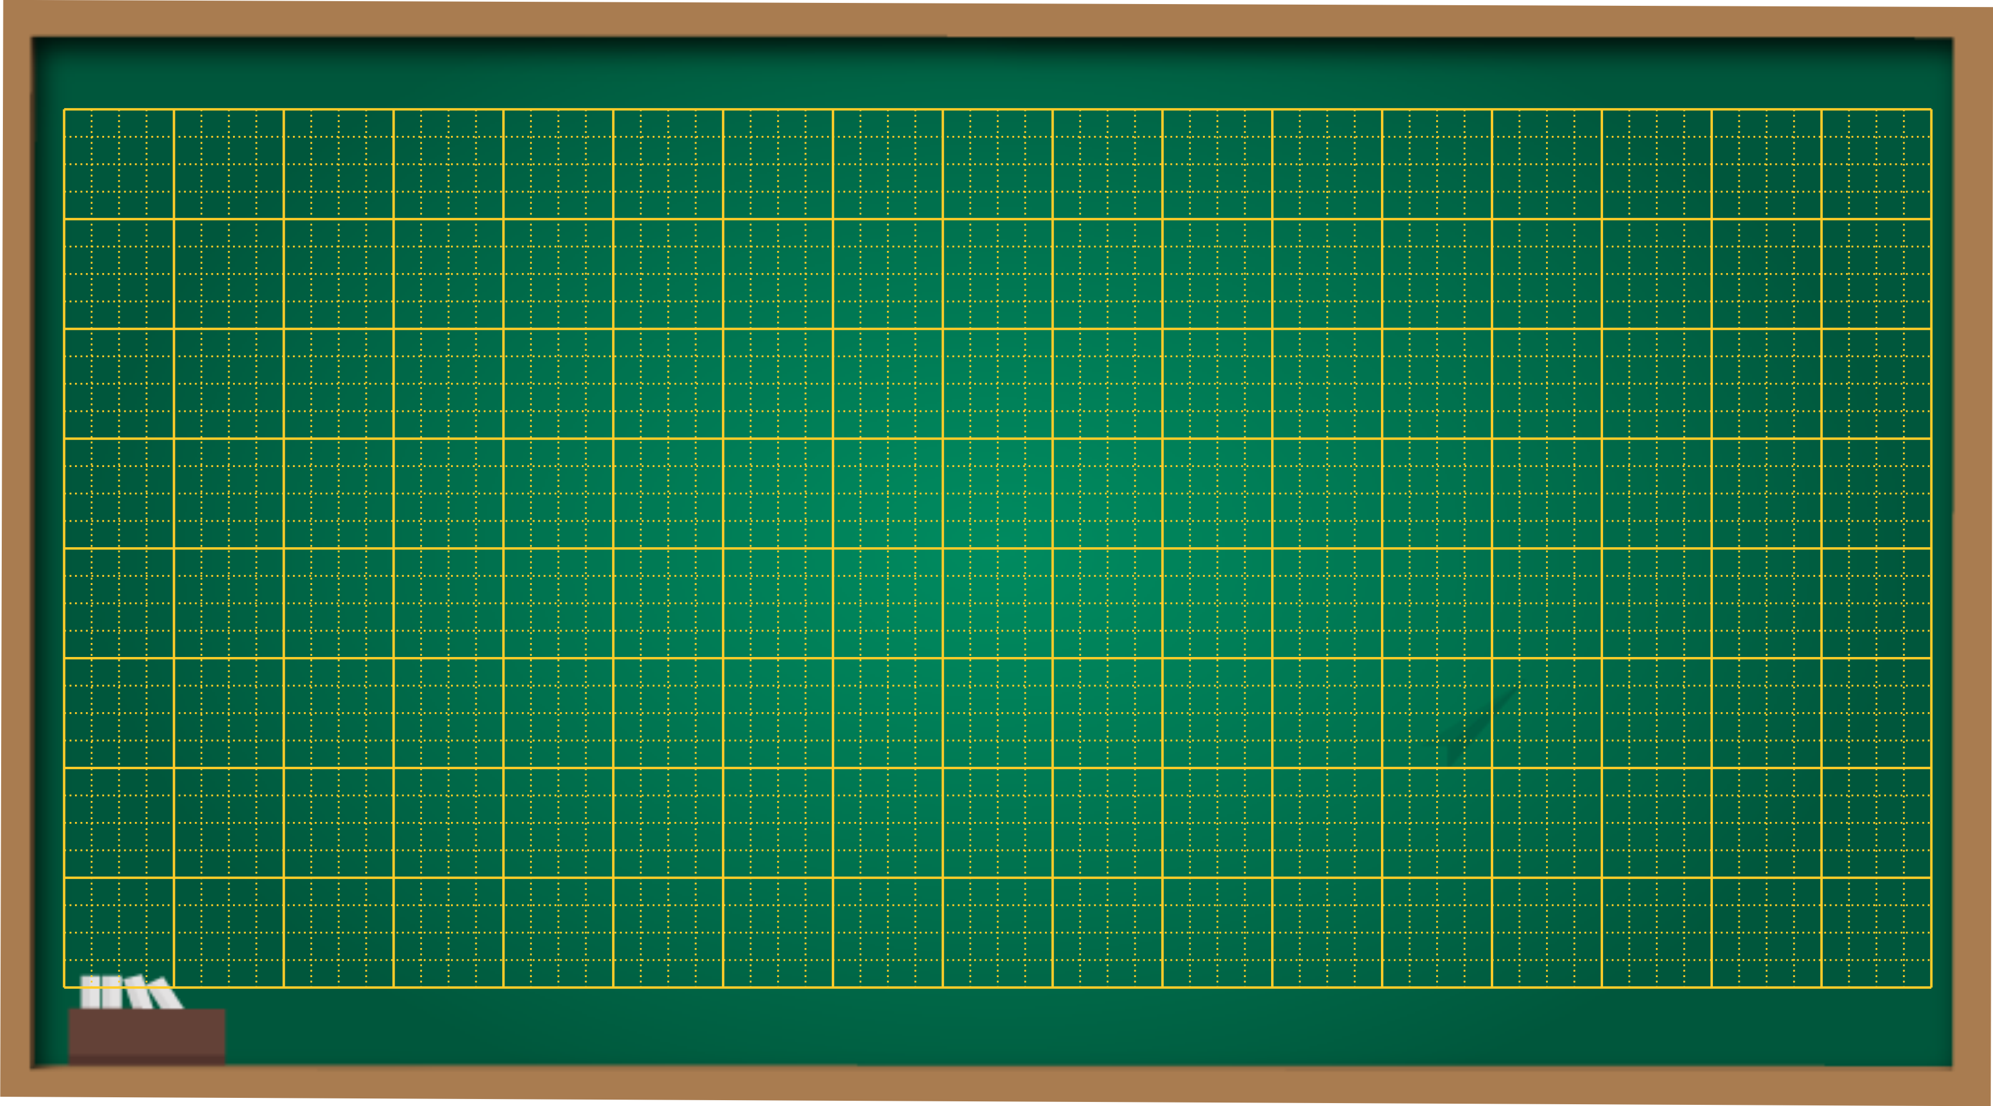
Thứ ba ngày 7 tháng 12 năm 2021
Toán
Bảng chia 9

Slide 3
27
9 x 3 =
Notes:
3

Slide 4
27 : 9 =
3
Notes:
4

Slide 5
9
9
:
=
9 x 1 = 9
1
2
9 x 2 = 18
18 : 9 =
9 x 3 = 27
27 : 9 = 3
4
9 x 4 = 36
36 : 9 =
9
3
27
5
9 x 3 =
27
9 x 5 = 45
45 : 9 =
9 x 6 = 54
6
54 : 9 =
27 : 9 =
3
9 x 7 = 63
7
63 : 9 =
9 x 8 = 72
8
72 : 9 =
9 x 9 = 81
9
81 : 9 =
9 x 10 = 90
10
90 : 9 =
Notes:
5

Slide 6
Em có nhận xét gì về số bị chia, số chia,thương trong bảng chia 9?
9 : 9 = 1
18 : 9 = 2
Số bị chia là dãy số đếm thêm 9, bắt đầu từ 9.
27 : 9 = 3
36 : 9 = 4
45 : 9 = 5
54 : 9 = 6
Số chia đều là 9
63 : 9 = 7
72 : 9 = 8
Các thương lần lượt là:
1, 2, 3, 4, 5, 6, 7, 8, 9, 10.
81 : 9 = 9
90 : 9 = 10

Slide 7
Bảng chia 9
9 : 9 = 1
18 : 9 = 2
27 : 9 = 3
36 : 9 = 4
45 : 9 = 5
54 : 9 = 6
63 : 9 = 7
72 : 9 = 8
81 : 9 = 9
90 : 9 = 10

Slide 8
Bảng chia 9
9 : 9 = 1
18 : 9 = 2
27 : 9 = 3
36 : 9 = 4
45 : 9 = 5
54 : 9 = 6
63 : 9 = 7
72 : 9 = 8
81 : 9 = 9
90 : 9 = 10

Slide 9
1.Tính nhẩm:
2
3
6
18 : 9 =
45 : 9 =
9 : 9 =
27 : 9 =
72 : 9 =
90 : 9 =
54 : 9 =
36 : 9 =
81 : 9 =
7
63 : 9 =
63 : 7 =
72 : 8 =
5
8
4
9
1
10
9
9

Slide 10
2.Tính nhẩm
45
9
5
45
9 x 6 =
54 : 9 =
54 : 6 =
9 x 7 =
63 : 9 =
63 : 7 =
9 x 5 =
45 : 9 =
45 : 5 =
54
63
9 x 8 =
72 : 9 =
72 : 8 =
72
5
6
7
8
9
9
9
9
☞ Từ phép nhân, khi ta lấy tích chia cho thừa số này thì được thừa số kia.

Slide 11
Có 45 kg gạo, chia đều vào 9 túi. Hỏi mỗi túi có bao nhiêu ki-lô-gam gạo?
Tóm tắt
Bài giải
9 túi: 45 kg
Số ki -lô - gam gạo mỗi túi có là:
Mỗi túi có số ki - lô - gạo là :
1 túi: . . . kg ?
45 : 9 = 5 ( kg gạo )
Đáp số : 5 kg gạo .

Slide 12
4. Có 45 kg gạo, chia đều vào các túi, mỗi túi có 9 kg gạo. Hỏi có bao nhiêu túi gạo?
Bài giải
Tóm tắt
45 : 9 = 5 (túi gạo)
Đáp số : 5 túi gạo
Có số túi gạo là :
Số túi gạo có là :
9 kg : 1 túi
45 kg: ... túi ?

Slide 13
Chào các em!
Chúc các em học tập tốt!

